Slide 1
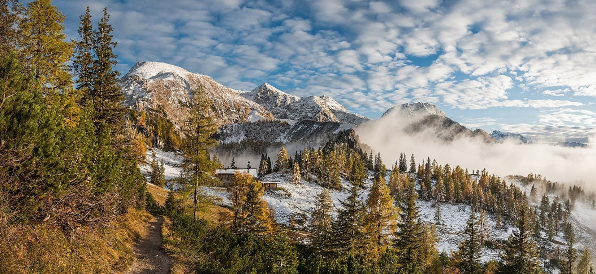
le parc national et la villede Berchtesgaden. -Allemagne

Slide 2
Le parc national de Berchtesgaden s’étend sur les municipalités de Ramsau bei Berchtesgaden et Schönau am Königssee ainsi que celle de Berchtesgaden pour une petite portion. Il est bordé à l’est, sud et sud-ouest par la province autrichienne de Salzbourg dans laquelle il est littéralement enclavé. Il appartient au massif des préalpes orientales septentrionales.
Le parc, dont l’altitude est comprise entre 603,3 m (Königssee) et 2713 m (mont Watzmann) d'altitude, est bordé en son nord par le parc alpin de Berchtesgaden. Une aire encore plus vaste forme la réserve de biosphère de Berchtesgaden.

Slide 3
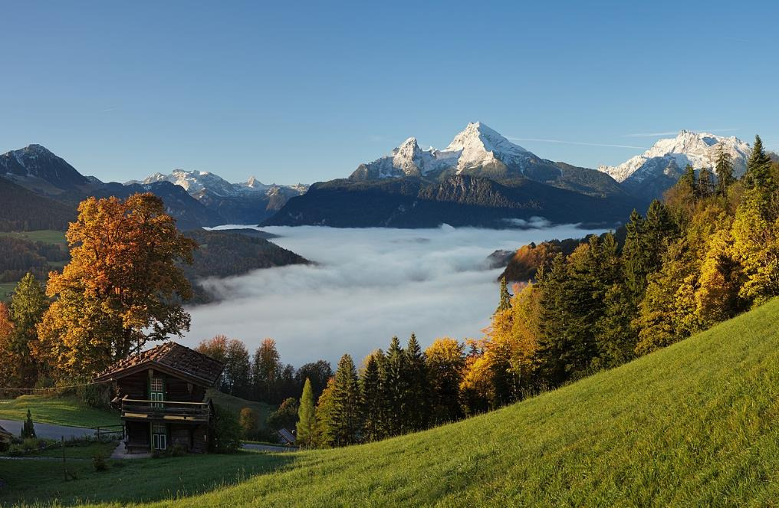
L' automne dans les Alpes de Berchtesgaden .

Slide 4
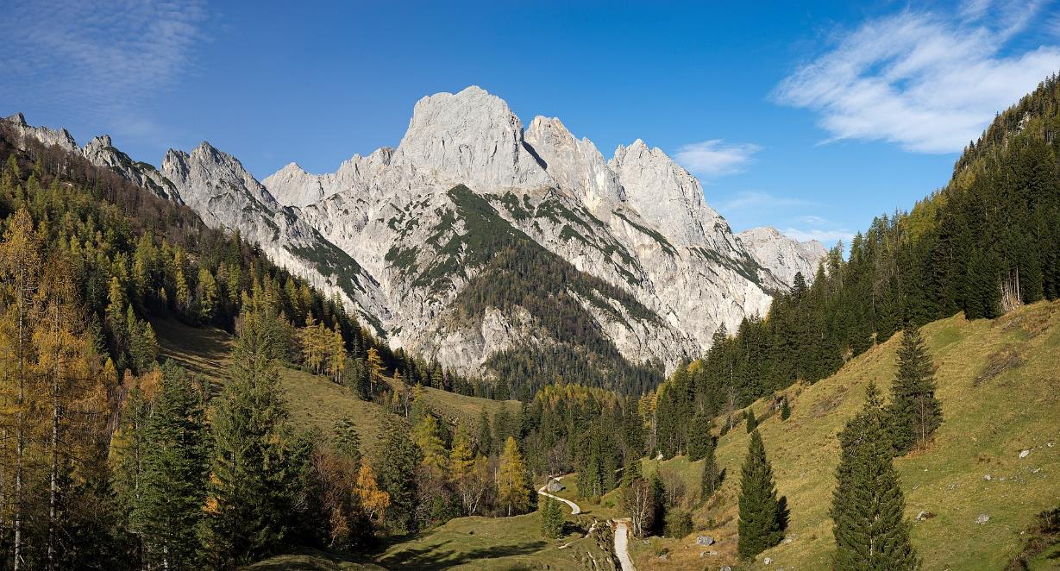
Les faces sud de l' Alpe Reiter dans le parc national de Berchtesgaden, vues depuis le Bindalm

Slide 5
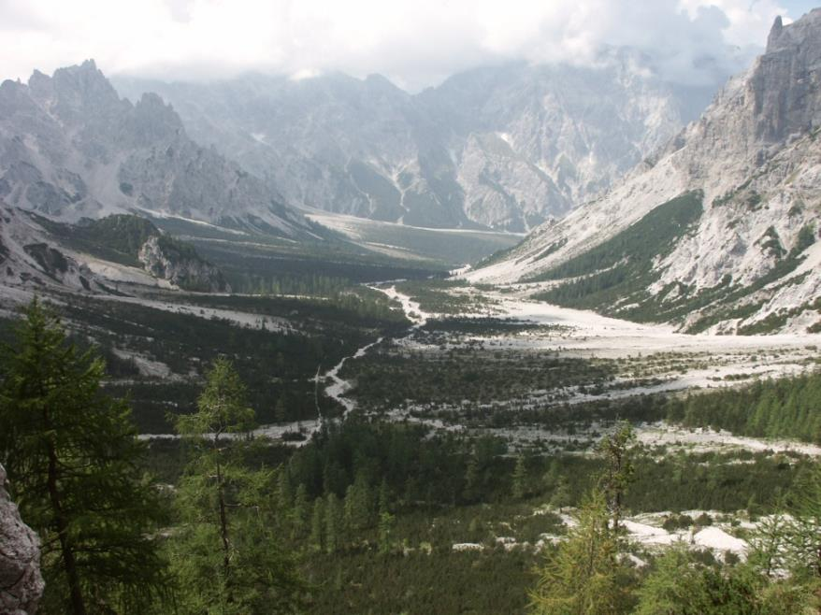
Paysage du parc

Slide 6
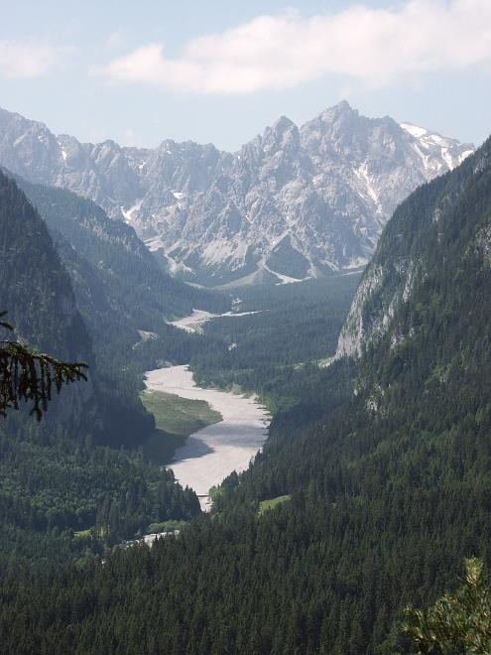
Vue paysagère du parc

Slide 7
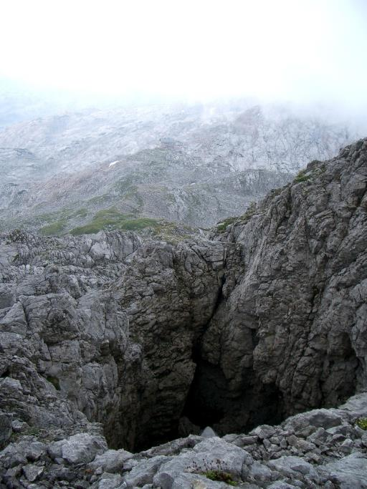
Les formations karstiques dominent une partie des zones montagneuses

Slide 8
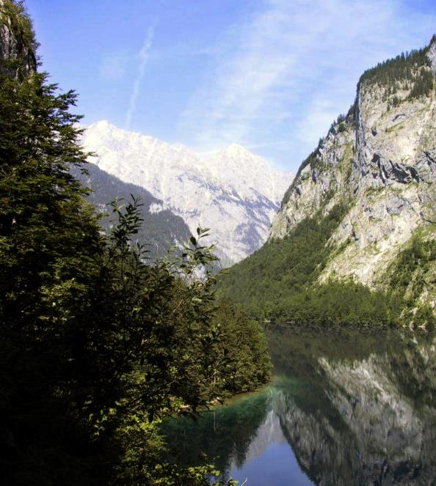
, vue depuis l'Obersee

Slide 9
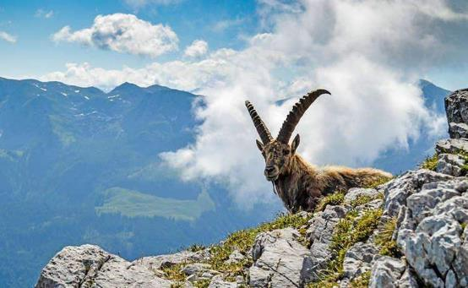
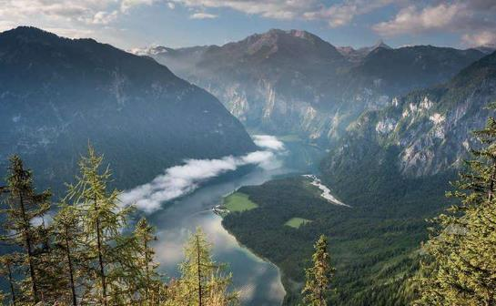

Slide 10
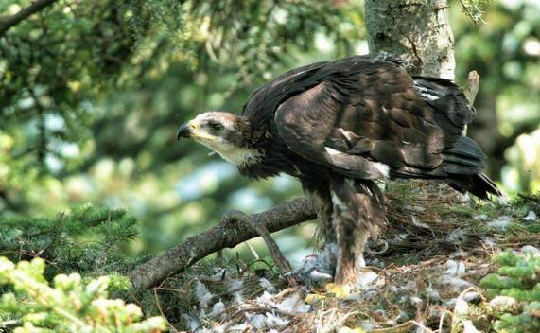
Le parc abrite environ 100 espèces d’oiseaux, dont l’aigle royal, le grand-duc d’Europe, la chouette chevêchette, le grand tétras, le lagopède alpin, le grand corbeau, le crave à bec rouge, le geai et le casse-noix moucheté. Des vautours fauves et des gypaètes barbus sont parfois observés. Quant aux amphibiens et reptiles, 16 espèces sont recensées, dont certaines en danger comme la vipère, la coronelle lisse, la salamandre alpine et la salamandre tachetée. Il y a aussi 15 espèces de poissons, comme l’omble chevalier du Königssee et la truite de lac

Slide 11
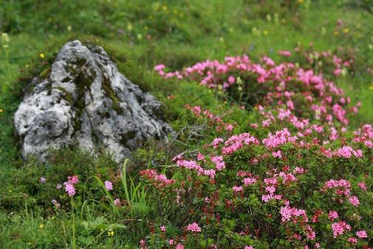
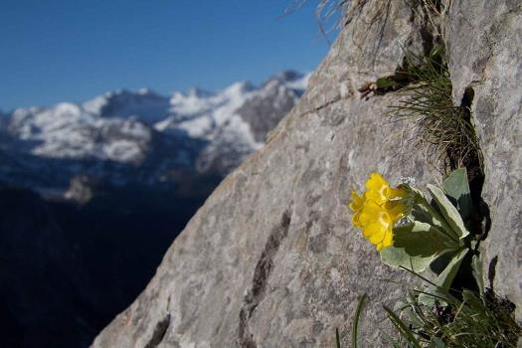
Une vaste zone du parc national de Berchtesgaden est couverte de forêts, qui fournissent un habitat crucial pour de nombreuses espèces animales et végétales. Ici, la nature peut rester véritablement naturelle, sans intervention humaine

Slide 12
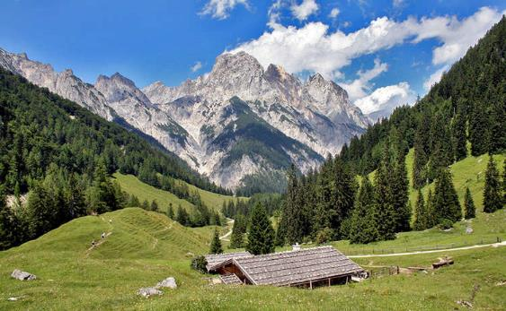
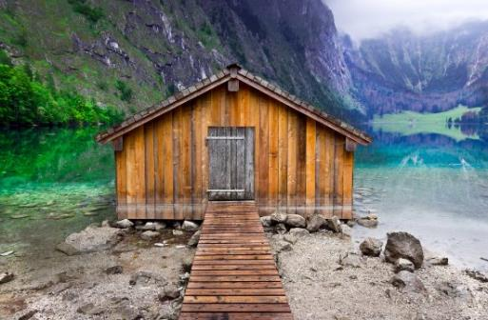

Slide 13
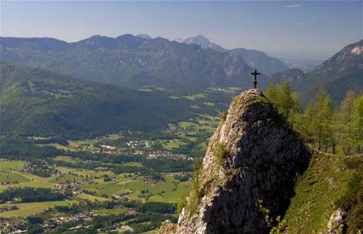
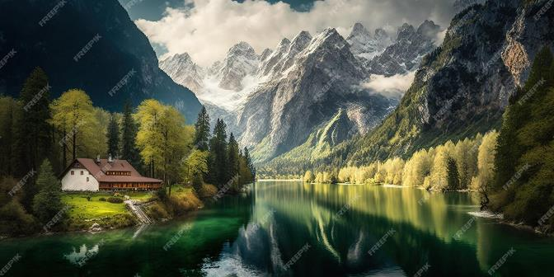

Slide 14
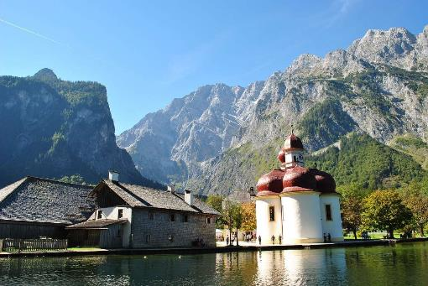
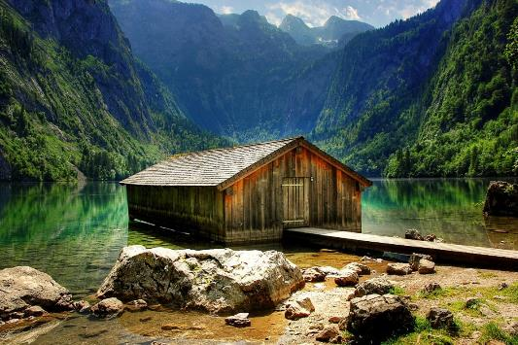

Slide 15
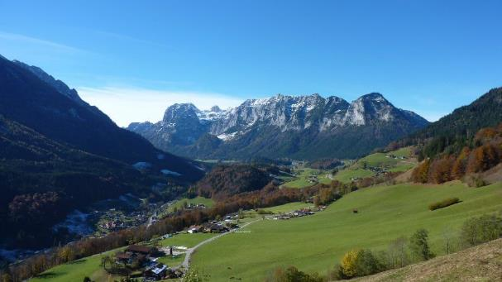
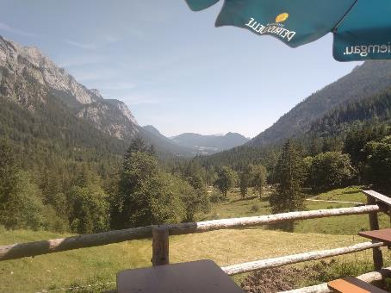

Slide 16
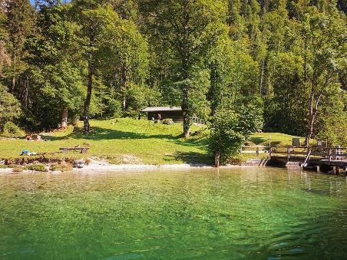
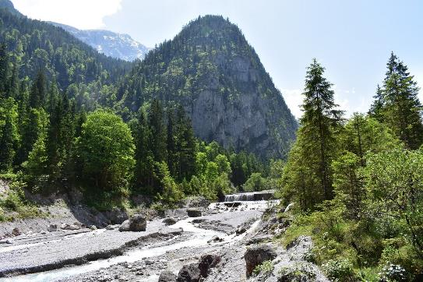

Slide 17
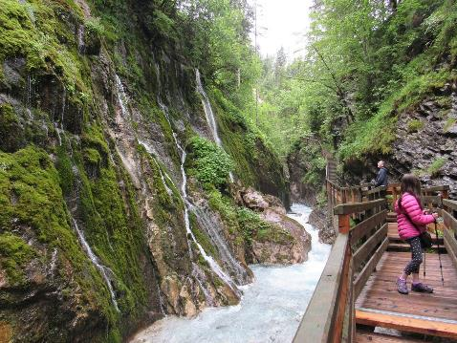
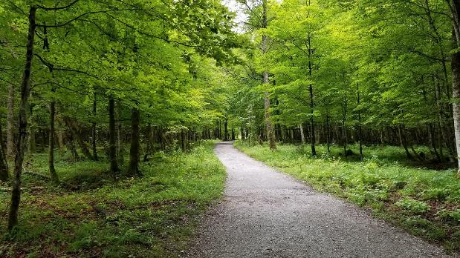

Slide 18
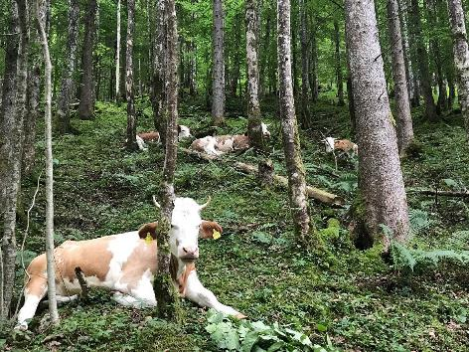
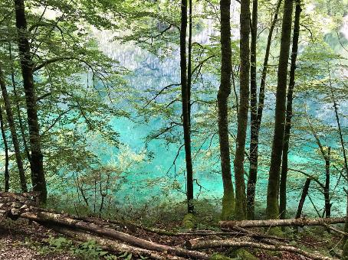

Slide 19
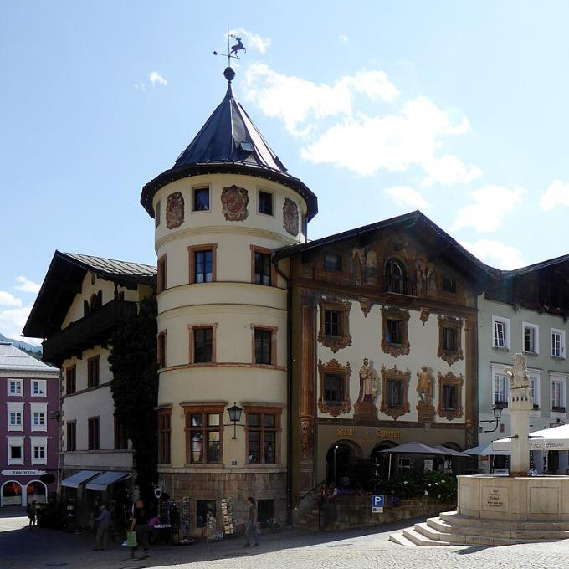
La Ville De Berchtesgaden
Baudenkmal bavarois ( monument du patrimoine culturel )

Slide 20
Berchtesgaden est une commune (Markt) allemande, située dans les Alpes bavaroises. Elle est située à l'extrême sud-est de l'Allemagne et de la Bavière, à 30 km au nord de Salzbourg (Autriche).
Si la ville de Berchtesgaden a été le lieu de résidence privilégiée de la princesse Marie-Élisabeth de Saxe-Meiningen, compositrice et mécène, elle est essentiellement connue pour avoir été le lieu de villégiature d'Adolf Hitler, dès les années 1930.

Slide 21
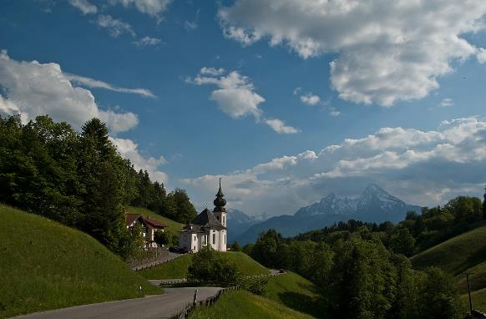
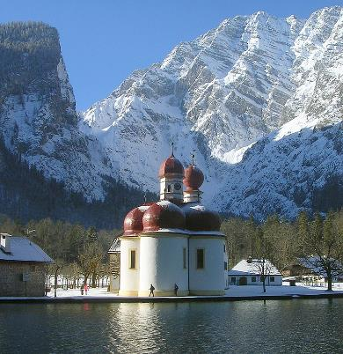
L'église S. Bartholomä au Königssee.

Slide 22
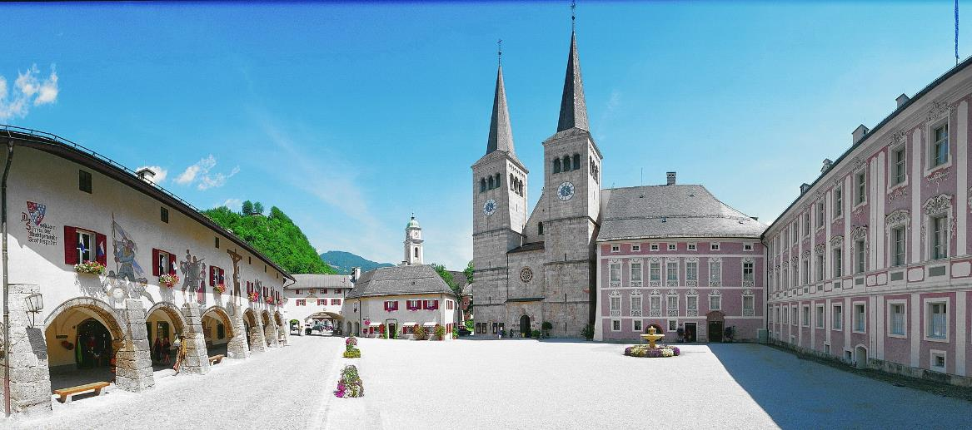
L'ancienne abbaye, depuis 1810 château de la maison royale de Wittelsbach.

Slide 23
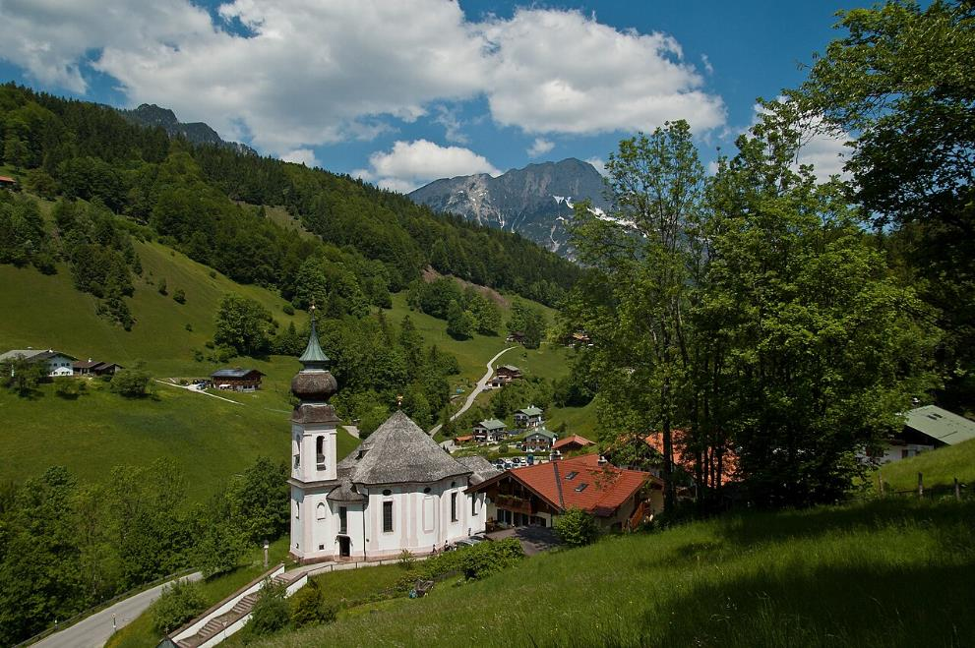
Le village de Maria Gern et son église du XVIIIe siècle.

Slide 24
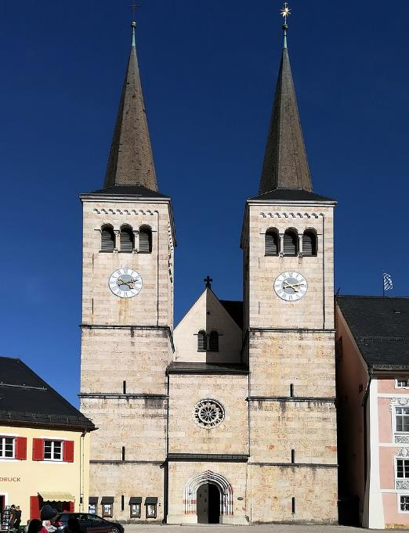
Église Saint-Pierre-et-Saint-Jean-Baptiste de Berchtesgaden

Slide 25
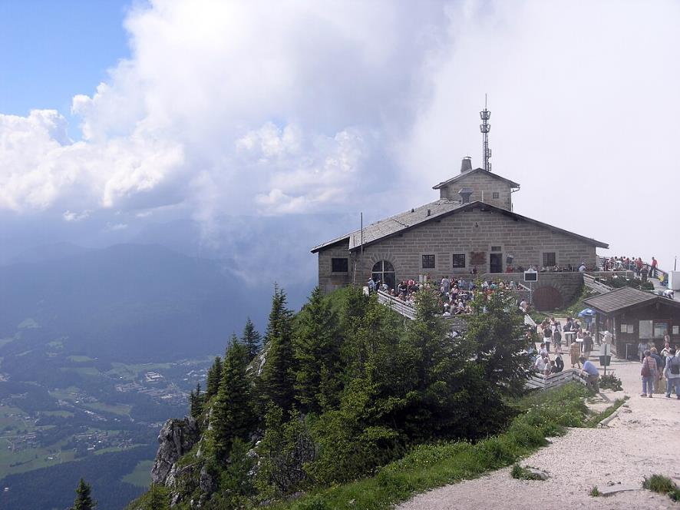
Il s'agit de la « Kehlsteinhaus » sur l'Obersalzberg en Bavière, en Allemagne. Certains la surnomment « Le nid d'aigle ». Hitler l'utilisait comme maison pour se montrer aux dignitaires en visite, mais il ne l'a visitée que 20 fois probablement.

Slide 26
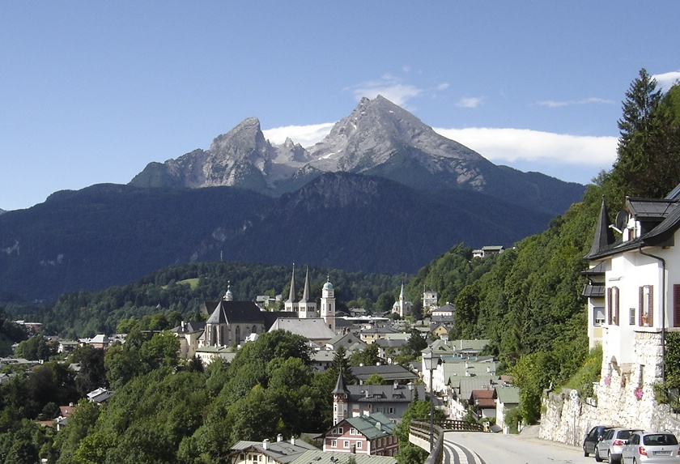
La montagne Watzmann photographiée depuis Berchtesgaden , Bavière, Allemagne

Slide 27
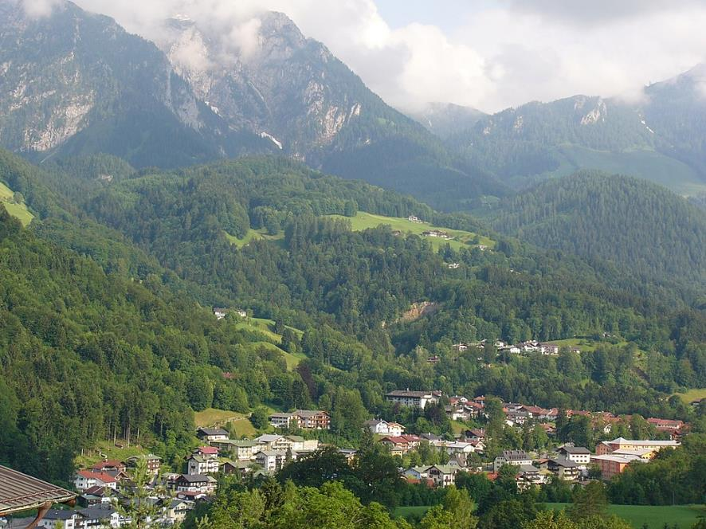
Vue aérienne de Berchtesgaden

Slide 28
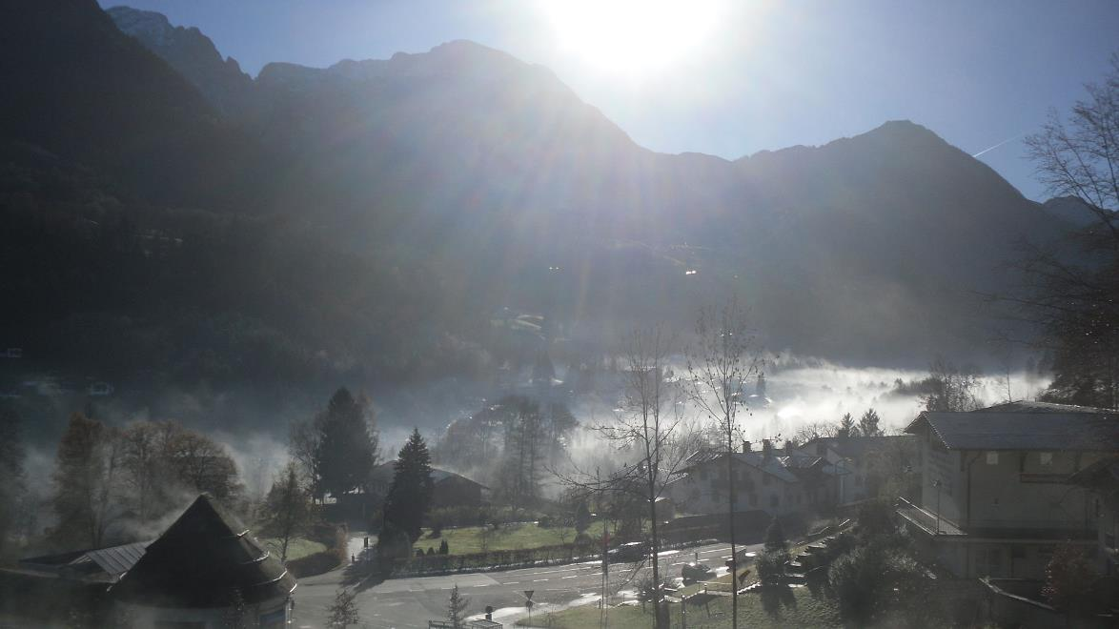
Une vue matinale de Berchtesgaden à la fin de l'automne .

Slide 29
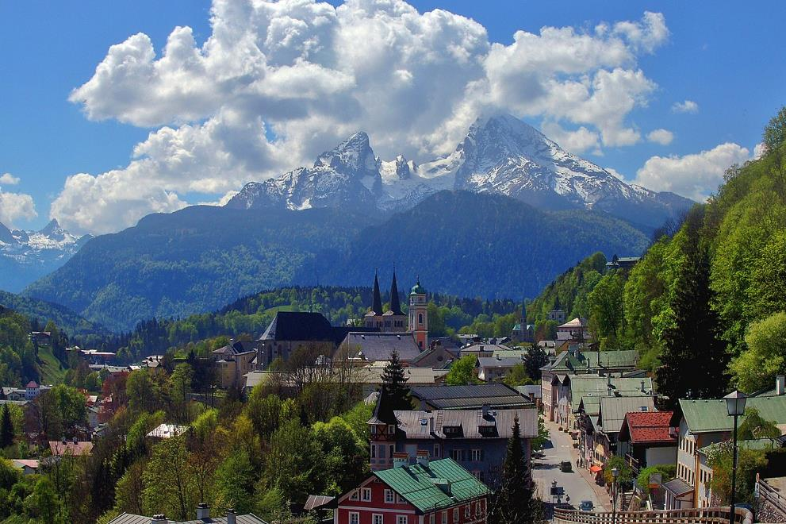
Berchtesgaden avec vue sur le mont Watzmann en Allemagne

Slide 30
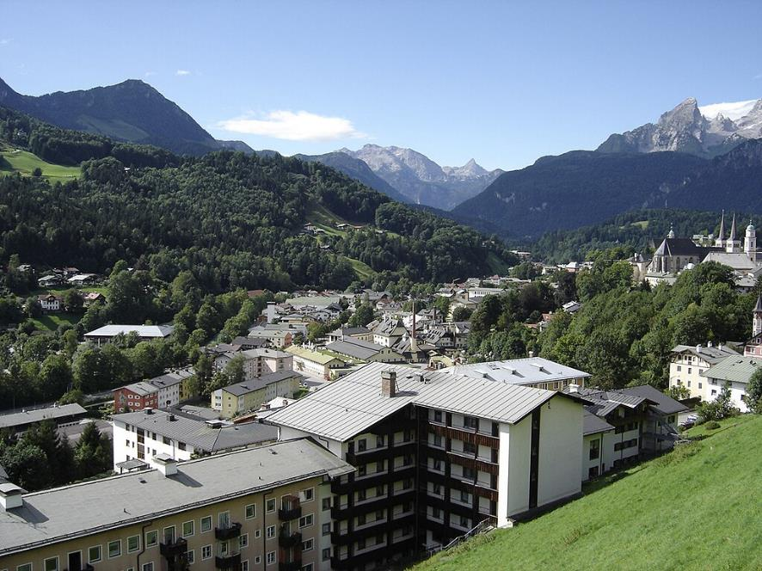
Vue de Berchtesgaden vers le Königssee

Slide 31
Lorient Vous A Présenté Le Parc National Et La Ville De Berchtesgaden
Sur Une Suggestion De JackDidier
Les Images Et Le Son Du Net
Merci De Votre Visite
Daniel

